Slide 1
Python 파일 이해하기
Moon Yong Joon

Slide 2
OS 모듈

Slide 3
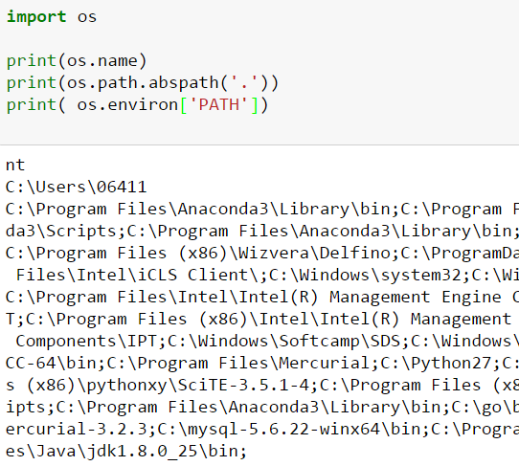
OS 모듈 기본 조회
OS 이름 및 environ 내의 path 관리를 조회

Slide 4
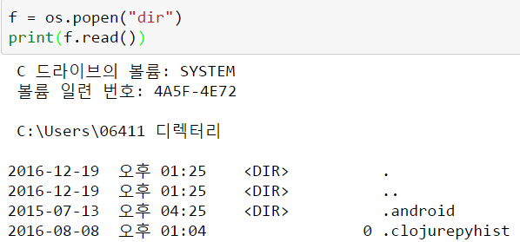
OS 내의 명령어 실행
OS 명령어를 실행하고 결과 받기

Slide 5
Directory 조회 및 이동

Slide 6
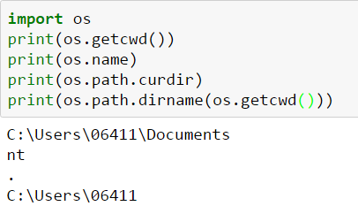
OS 모듈 : 현재 directory 조회
OS 내의 디렉토리 정보를 조회하거나 디렉토리 내의 정보를 조회하는 방법

Slide 7
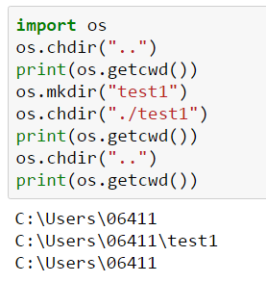
OS 모듈 : directory 이동
OS 내의 디렉토리간 이동을 처리

Slide 8
os.path

Slide 9
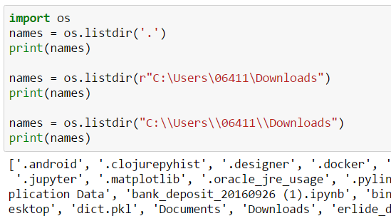
windows 디렉토리 작성
윈도우는 \\ 로 디렉토리를 구분해야 하며 raw string 처리시 \로 처리

Slide 10
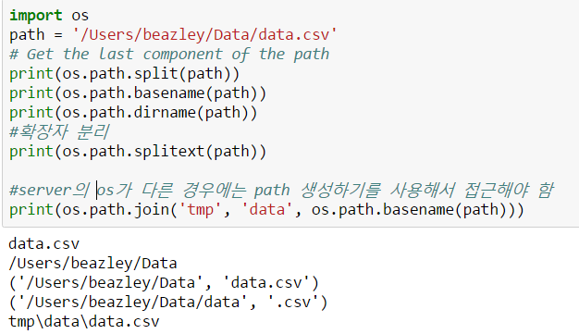
디렉토리/파일 구조분리
Os.path 내의 파일과 디렉토리 구조 분리해 보기.
Basename(파일명), dirname(디렉토리)

Slide 11
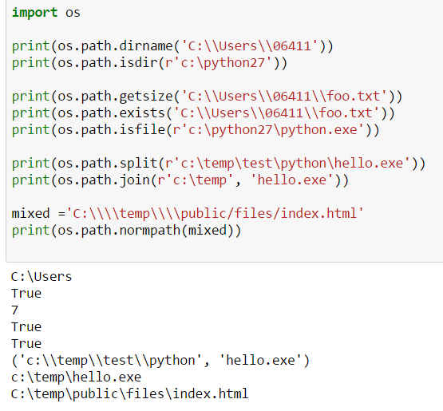
파일이나 디렉토리 유무확인
Os.path 내의 디렉토리(dirname, isdir ), size(getsize), 파일(isfile, existes), path에 대한 조정 처리
Normpath는 unix나 windows가 혼용될 경우 하나로 조정

Slide 12
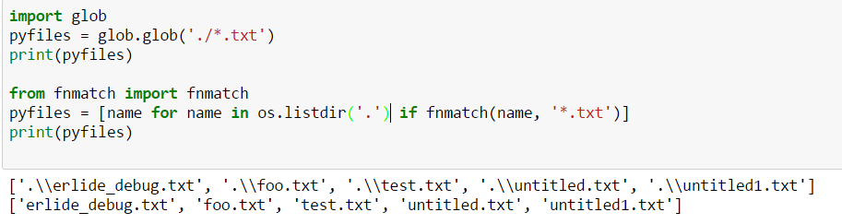
파일명 검색
glob와 fnmach 모듈을 이용해서 파일명 검색

Slide 13
sys 모듈

Slide 14
파이썬 정보 조회

Slide 15
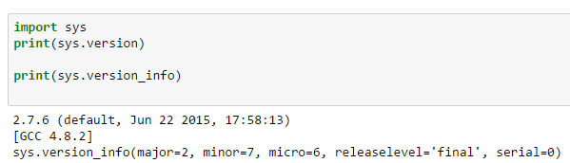
SYS 모듈 : 현재 파이썬 정보
현재 사용 기기의 Python 정보

Slide 16
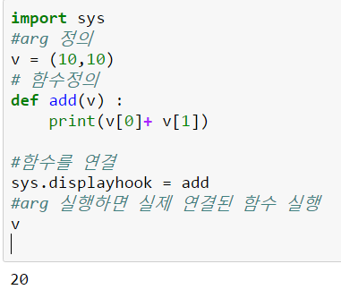
SYS 모듈 :displayhook
sys.dispalyhook에 함수를 연결해서 sys 출력에 대한 표시 방법을 변경 할 수 있음

Slide 17
sys 표준 입출력 처리

Slide 18
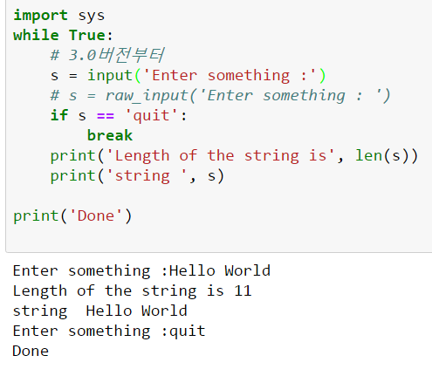
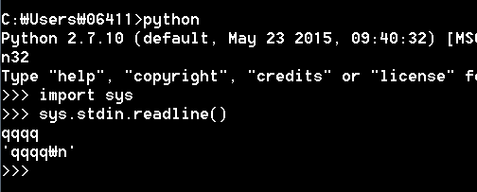
sys.sysin/Input 함수 사용
ide 창에서 입력을 받아 처리하기. 입력은 모두 string으로 처리됨

Slide 19
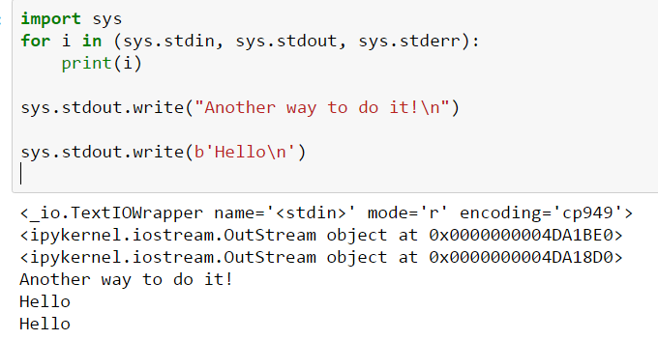
sys.sysout
ide 창에서 text/binary출력을 처리하기. 출력은 모두 string으로 처리됨

Slide 20
sys arguments

Slide 21
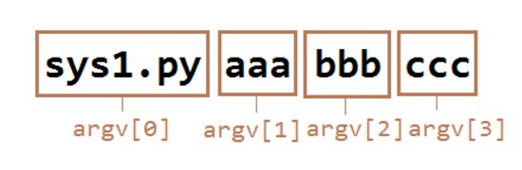
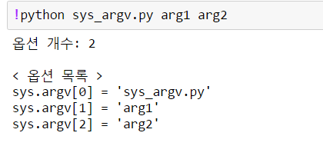
sys.argv 호출 방법
실행창에서 python 모듈에 argv를 주고 실행

Slide 22
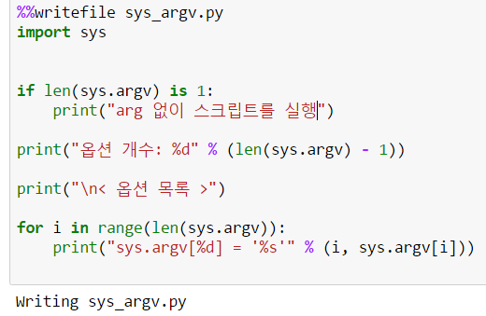
sys.argv 처리 모듈
sys.argv 를 받아 처리하는 모듈 생성

Slide 23
sys arg로 파일명 처리

Slide 24
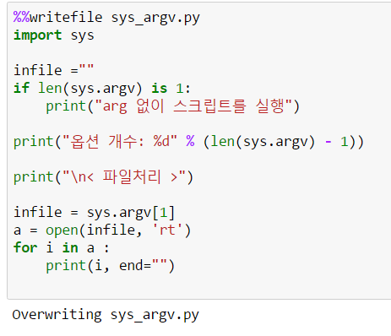
sys.argv 처리 모듈
sys.argv 를 받아 파일을 읽고 출력하는 모듈 생성

Slide 25
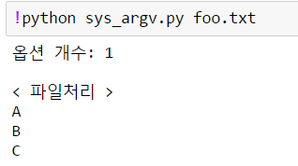
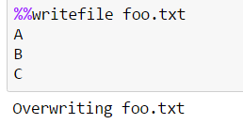
실행창에서 파이썬 모듈 실행
실행창에서 sys_argv.py를 실행하고 입력 파일에 대한 정보를 주고 실행

Slide 26
Pickle 모듈

Slide 27
Pickle 주요 함수

Slide 28
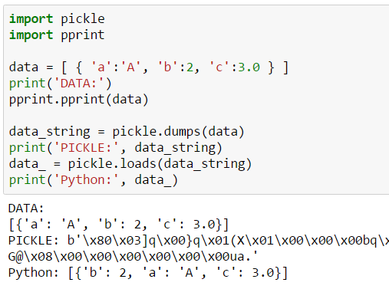
Python object serialization
Pickle은 파이선 객체를 bytes 타입으로 직렬화를 처리하는 모듈

Slide 29
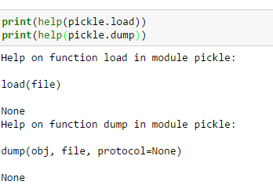
Pickle: load/dump 함수
Pickle에 데이터 저장 및 로드하는 함수
로드할때도 한번씩 호출해서 저장된 순서대로 호출해서 처리

Slide 30
list/dict/object 처리

Slide 31
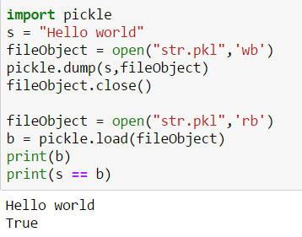
Pickle : 문자열 저장 및 로딩
파이썬 문자열 타입을 저장하고 다시 로딩 후에 값 비교

Slide 32
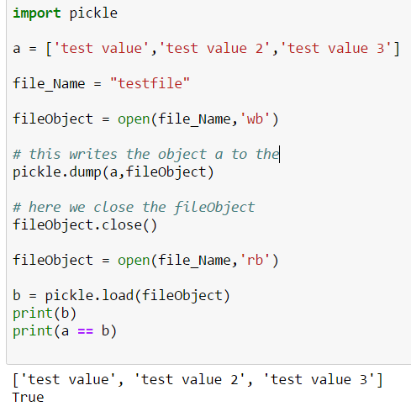
Pickle : list 저장 및 로딩
파이썬 list 타입을 저장하고 다시 로딩 후에 값 비교

Slide 33
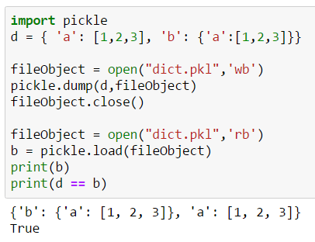
Pickle : dict 저장 및 로딩
파이썬 dict를 받고 저장 후 다시 로딩

Slide 34
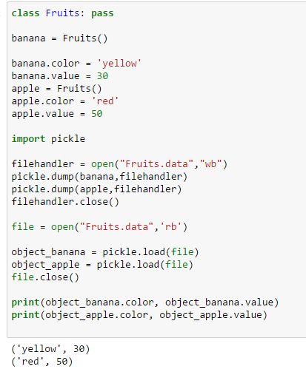
Pickle : class 저장/로딩
사용자 정의 class를 만들고 인스턴스를 생성해서 저장 후 다시 로딩

Slide 35
file 모듈

Slide 36
File 구조 이해하기

Slide 37
File 이해

Slide 38
File 은 Object
파일도 하나의 Object로 구현되어 있어 File 처리를 할 때 메소드를 이용하여 처리할 수 있도록 구성되어 있다. 파일은 라인이라는 요소들로 구성된 하나의 객체이므로 iterable 처리가 가능
참조
Handle
method
Line 참조
Line 값
Line 참조
Line 값
Line 참조
Line 값
……
……

Slide 39
File Object Variable
Method | 설명
file.closed | bool indicating the current state of the file object.
file.encoding | The encoding that this file uses.
file.errors | The Unicode error handler used along with the encoding.
file.mode | The I/O mode for the file. If the file was created using the open() built-in function, this will be the value of the mode parameter.
file.name | If the file object was created using open(), the name of the file. Otherwise, some string that indicates the source of the file object, of the form <...>.
file.newlines | If Python was built with universal newlines enabled (the default) this read-only attribute exists, and for files opened in universal newline read mode it keeps track of the types of newlines encountered while reading the file.
file.softspace | oolean that indicates whether a space character needs to be printed before another value when using the print statement.

Slide 40
File 모드
파일열기모드 | 설명
r | 읽기모드 - 파일을 읽기만 할 때 사용
r+ | 읽고쓰기모드 - 파일에 내용을 읽고 쓸 때 사용
a | 추가모드 - 파일의 마지막에 새로운 내용을 추가 시킬 때 사용(쓰기전용)
a+ | 파일 끝에 추가(읽기도 가능)
w | 쓰기모드 - 파일에 내용을 쓸 때 사용
w+ | 읽고 쓰기(기존 파일 삭제)
x | 존재한 파일 없을 때만 파일 을 생성
t | 텍스트모드 – 기본 텍스트
b | 바이너리모드-바이너리로 처리
rb | 이진 파일 읽기 전용
rb+ | 이진 파일 읽고 쓰기
wb+ | 이진 파일 읽고 쓰기(기존 파일 삭제)
ab+ | 이진 파일 끝에 추가(읽기도 가능)

Slide 41
File에서 handle object
실제 파일을 전달하는 것이 아니라 file handle를 전달해서 파일을 처리할 수 있도록 함
프로그램
file
file
handle

Slide 42
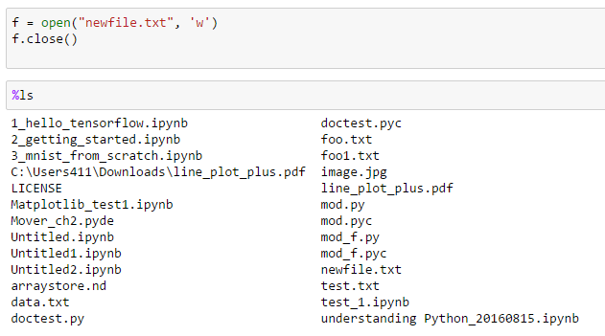
File 생성 및 닫기
파일을 open해서 바로 close해서 파일 생성
파일 열기 및 생성 : 파일객체 = open(파일이름, 파일열기모드)
파일 닫기 : 파일객체.close()
빈 file 생성

Slide 43
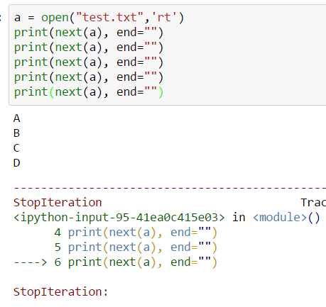
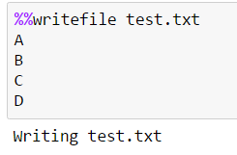
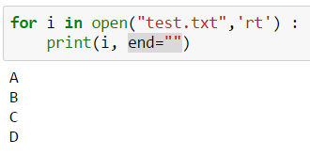
File은 iterable 객체
파일을 open 하면 iterable 객체인 handle을 제공

Slide 44
File 읽기 메소드

Slide 45
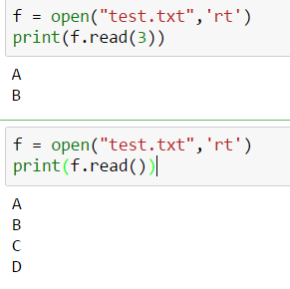
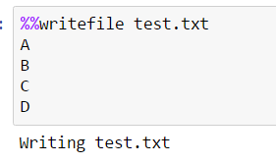
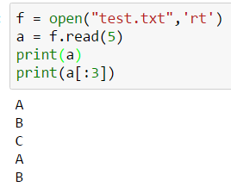
File :read
파일을 open하고 read 메소드를 호출하면 전부 str 타입으로 생성
Method | 설명
file.read([size]) | Read at most size bytes from the file (less if the read hits EOF before obtaining size bytes).

Slide 46
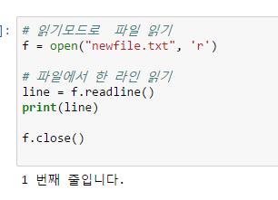
File : readline - 한라인
파일을 다시 오픈하고 파일객체.readline()를 이용하여 파일을 읽기

Slide 47
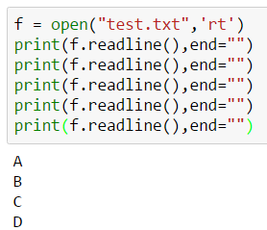
File : readline :라인변경 없애기
파일을 open하고 readline 메소드로 읽고 출력시 end=“”를 넣어

Slide 48
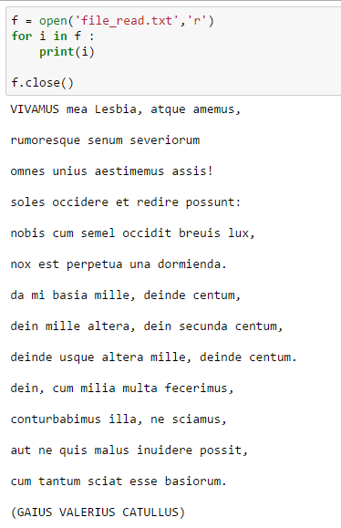
File : for문을 이용해서 처리
파일이 iterable 특성을 이용해서 for문으로 읽기

Slide 49
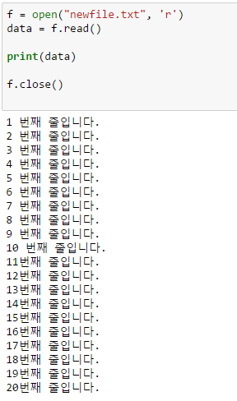
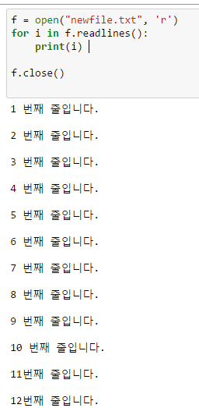
File : readlines -여러 라인
파일을 다시 오픈하고 파일객체.readlines(), 파일객체.read()를 이용하여 파일을 읽기

Slide 50
File 위치 찾기 메소드

Slide 51
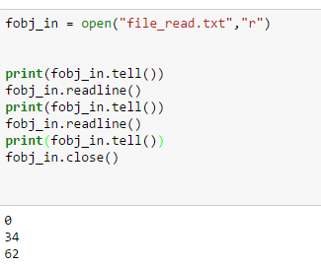
File :tell
파일을 open하고 readline 메소드를 호출하고 있을 경우 현재 파일의 위치를 조회
Method | 설명
file.tell() | 현재의 파일 포인터 위치를 돌려줌.

Slide 52
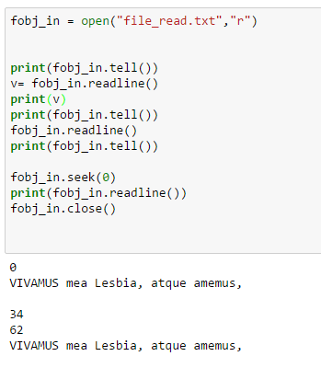
File : seek
파일을 open하고 readline 메소드를 처리하다 seek 메소드를 만나면 파일의 위치를 변경해서 다시 처리
Method | 설명
file.seek(offset[, whence]) | 파일의 위치 이동.(whence 가 없으면 처음에서 offset 번째로, 1 이면 현재에서 offset번째로, 2 이면 마지막에서 offset 번째로) - seek(n) : 파일의 n번째 바이트로 이동 - seek(n, 1) : 현재 위치에서 n바이트 이동(n이 양수이면 뒤쪽으로, 음수이면 앞쪽으로 이동) - seek(n, 2) : 맨 마지막에서 n바이트 이동(n은 보통 음수)

Slide 53
File 쓰기 메소드

Slide 54
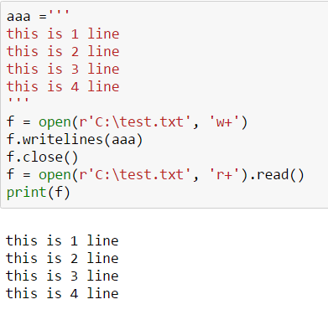
File 생성: writelines
Method | 설명
file.writelines(sequence) | 리스트 안에 있는 문자열을 연속해서 출력함.

Slide 55
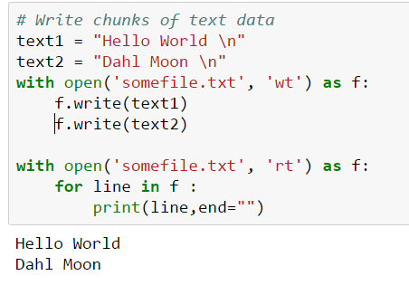
File 생성: write
파일을 다시 오픈하고 파일객체.write()를 이용하여 파일에 쓰고 읽을 때 printg함수에 end=“”를 사용해야 라인이 붙여서 표현

Slide 56
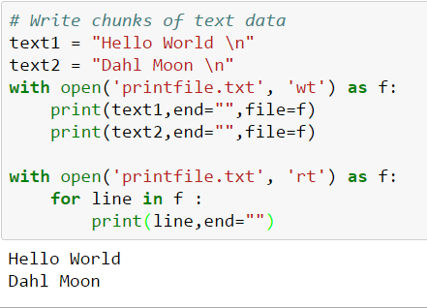
File 생성: print
파일을 다시 오픈하고 print(string, end=“”, file=filename)를 이용하여 파일에 쓰고 읽을 때 printg함수에 end=“”를 사용해야 라인이 붙여서 표현

Slide 57
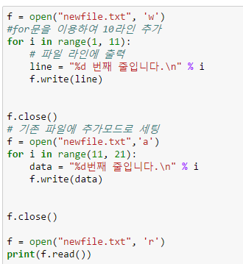
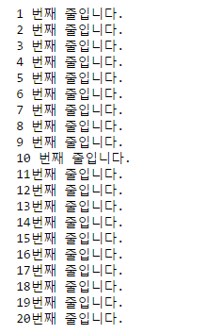
File 추가(mode=a): wirte
파일객체 = open(파일이름, “a”)로 세팅하여 파일객체.write(), 단 “w”모드하면 파일이 초기화됨

Slide 58
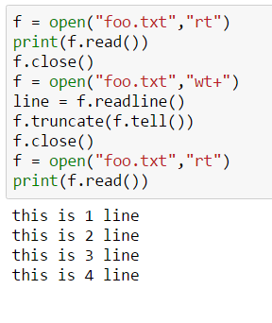
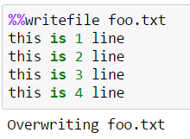
File : truncate
파일을 처리시 truncate를 만나면 파일을 삭제해 버림

Slide 59
파일 읽고 파일 만들기

Slide 60
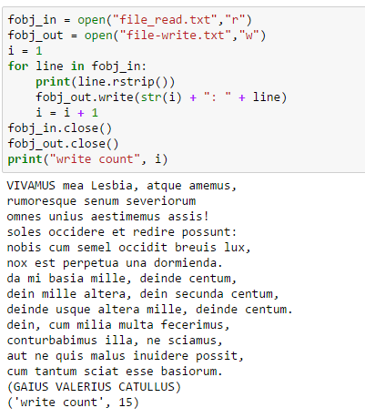
File 오픈 후 다른 file 만들기
읽는 파일과 쓸 파일을 open 해서 line별로 읽고 라인별로 파일에 write 하기

Slide 61
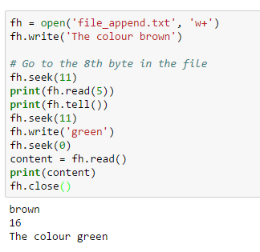
File 쓰고 일부 수정
파일을 “w+” mode로 오픈하여 write한 후에 임의의 위치를 찾아 다시 write 처리

Slide 62
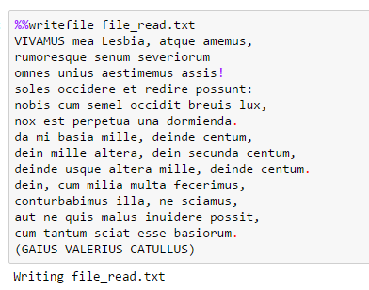
File 만들기
파일을 file_read.txt로 만들기

Slide 63
Console 창과 연계 파일처리

Slide 64
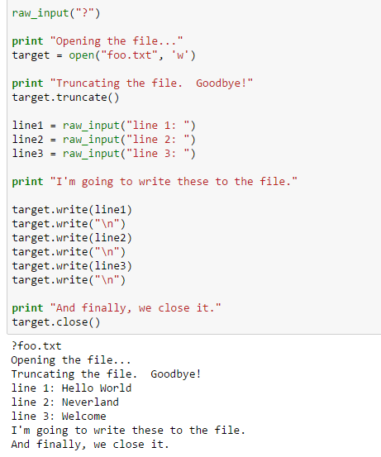
raw_input 받고 file에 write
Console에서 입력 받을 것을 file에 저장
(3버전에서는 input으로 처리)

Slide 65

처리 결과
Jupyter notebook cell 창에서 %load file명을 입력해서 실행하면 파일의 결과가 load 됨

Slide 66
File 처리하기

Slide 67
With문 사용하기

Slide 68


File 생성 및 닫기 – with 문
With문을 사용하면 file.close()를 사용하지 않아도 with문 내문에서 처리한 것이 완료되면 file이 자동으로 close 됨

Slide 69
임시 저장 구조 처리

Slide 70

StringIO
텍스트를 파일처리 처리하기 위해 사용

Slide 71

BytesIO
binary 파일처리 처리하기 위해 사용

Slide 72
임시 파일 구조 사용하기

Slide 73

임시파일의 의미
실제 파일을 만들고 삭제해야 하지만 임시파일을 만들면 사용이 종료되면 자동으로 삭제

Slide 74

임시파일을 생성해서 처리하기
tempfile 모듈을 이용해서 temp 파일로 데이터 처리하기

Slide 75

임시파일에 이름 배정하기
tempfile 모듈에서 namedtemporaryfile를 이용해서 임시파일 이름을 배정

Slide 76
File 존재 여부 확인

Slide 77

존재한 파일을 생성하지 않기
파일을 open할 때 mode를 x 로 열면 기존 존재하면 exception 처리
파일열기모드 | 설명
x | 존재한 파일 없을 때만 파일 을 생성

Slide 78

존재한 파일 점검
os 모듈의 path.exists 함수를 이용해서 점검해서 처리 가능

Slide 79
Binary 파일 처리

Slide 80
binary 변환이 필요 이유
파일이나 네트워크 연결에 저장된 바이너리 데이터를 처리하는 데 사용
binary
binary
Python
Unicode
Python
Unicode
encode
network
decode

Slide 81

인코딩 타입
한글과 영어에 대한 encoding 타입별 bytes 수

Slide 82

str <-> bytearray/bytes 변환
str(text).encode 메소드로 전환되지만 str.decode 메소드는 사람짐

Slide 83

bytearray/bytes <-> str변환
byte.decode 메소드로 str로 전환이 가능

Slide 84

list 타입을 array 모듈로 처리
byte 파일을 생성 후에 읽기

Slide 85

File byte 파일 추가하기
byte 파일을 생성 후에 읽기

Slide 86

한글/영어 변환
문자열은 문자단위로 길이를 산정하나 bytearray/bytes는 byte 단위로 문자를 산정

Slide 87
Unicodedata 모듈

Slide 88
Unicode 한글문자

Slide 89

unicodedata :한글 letter
한글에 대한 문자의 기본 위치
유니코드 정보http://www.unicode.org/Public/8.0.0/ucd/

Slide 90
unicode normalization form
unicode normalization form 으로 equivalence있는 문자를 표시
NFD Normalization Form Canonical Decomposition | Characters are decomposed by canonical equivalence, and multiple combining characters are arranged in a specific order.
NFC Normalization Form Canonical Composition | Characters are decomposed and then recomposed by canonical equivalence.
NFKD Normalization Form Compatibility Decomposition | Characters are decomposed by compatibility, and multiple combining characters are arranged in a specific order.
NFKC Normalization Form Compatibility Composition | Characters are decomposed by compatibility, then recomposed by canonical equivalence.

Slide 91

unicodedata : normalization
unicode equivalence을 표시

Slide 92
Unicode 한글 자모/음절

Slide 93

unicodedata:한글 자모/음절 구성
한글에 대한 자모(1100~11C2)와 음절(AC00 ~ D788)의 기본 위치

Slide 94

unicodedata :한글자모/음절
한글에 대한 자모와 음절의 기본 위치

Slide 95
binAscii/ binhex 모듈

Slide 96
uuencode 변환

Slide 97

binascii :uuencode
UUCP 메일 시스템을 통한 전송을 위해 바이너리 데이터를 인코딩하기 위해 유닉스 프로그램 uuencode에서 시작된 바이너리 - 텍스트 인코딩 형식

Slide 98
hex 변환

Slide 99

binascii : hexlify/unhexlify
hexlify/unhexlify로 바이트를 바이너리 hex로 변환

Slide 100

binascii : hex
b2a_hex/a2b_hex로 바이트를 바이너리 hex로 변환

Slide 101

binhex 모듈 : hex
파일을 받아서 파일로 변환 값을 처리하는 binhex/hexbin함수

Slide 102
base64 변환

Slide 103

binascii : base64
b2a_base64/a2b_base64로 바이트를 바이너리 hex로 변환

Slide 104
base64 모듈

Slide 105
Binary 파일 처리(base64)

Slide 106

base64 색인
2**6 기준으로 base64색인표

Slide 107


base64 색인 예시
바이너리 데이터를 2**6 단위로 바이트 해석

Slide 108

Base64: encode/decode
바이트 문자열 및 바이트 배열과 같은 바이트 지향 데이터에서만 사용

Slide 109

Base64: b64encode
바이너리 데이터를 ASCII 문자로 인코딩하고 다시 바이너리 데이터로 디코딩하는 기능을 제공

Slide 110


Base64로 한글
한글을 처리하려면 일단 bytes타입으로 전환하고 변환후 다시 문자열에서 decoding 처리해야 함

Slide 111
Base16/32 변환

Slide 112

Base16 변환
2**4 단위씩 데이터 변환
base16

Slide 113


Base32 변환
2**5단위씩 데이터 변환

Slide 114
struct 모듈

Slide 115
struct

Slide 116
Byte order/ format

Slide 117
struct 모듈
이 모듈은 Python 바이트 객체로 표현 된 Python 값과 C 구조체 사이의 변환을 수행
압축 된 바이너리 데이터로 바이트 해석
C
type
Python
type

Slide 118
Endian 처리 이해

Slide 119
Byte Order, Size, Alignment
데이터를 패킹 및 언 패킹 할 때 예상되는 레이아웃을 지정하는 데 사용되는 메커니즘
Character | Byte order | Size | Alignment
@ | native | native | native
= | native | standard | none
< | little-endian | standard | none
> | big-endian | standard | none
! | network (= big-endian) | standard | none

Slide 120

엔디언(Endianness)
엔디언(Endianness)은 컴퓨터의 메모리와 같은 1차원의 공간에 여러 개의 연속된 대상을 배열하는 방법을 뜻하며, 바이트를 배열하는 방법을 특히 바이트 순서(Byte order)
큰 단위가 앞에 나오는 빅 엔디언(Big-endian)
작은 단위가 앞에 나오는 리틀 엔디언(Little-endian)
두 경우에 속하지 않거나 둘을 모두 지원하는 것을 미들 엔디언(Middle-endian)

Slide 121

엔디언은 언제 필요한가?
Endian 에 의한 byte order 은 해당 시스템의 CPU 내부 처리, 그러나 네트워크 프로그래밍은 이기종 간의 통신을 염두에 Endian 에 신경을 써주지 않으면 전혀 엉뚱한 결과를 가지고 오게 된다.
네트워크 처리시 이기종간 연결

Slide 122


struct pack/unpack 처리
sturct 모듈로 숫자(파이썬 타입)를 메모리 bytes(c-타입) 체계로 변환

Slide 123


struct 숫자와 문자 처리
숫자와 문자 처리시 파라미터가 상이. 문자처리 할 경우 반드시 b’*’ 등 bytes 처리 기준을 넣어줘야 함

Slide 124
Formatting 처리

Slide 125
Format character 1
데이터를 패킹 및 언 패킹 할 때 예상되는 레이아웃을 지정하는 데 사용되는 메커니즘
Format | C Type | Python type | Standard size
x | pad byte | no value
c | char | bytes of length 1 | 1
b | signed char | integer | 1
B | unsigned char | integer | 1
? | _Bool | bool | 1
h | short | integer | 2
H | unsigned short | integer | 2
i | int | integer | 4
I | unsigned int | integer | 4
l | long | integer | 4
L | unsigned long | integer | 4

Slide 126
Format character 2
데이터를 패킹 및 언 패킹 할 때 예상되는 레이아웃을 지정하는 데 사용되는 메커니즘
Format | C Type | Python type | Standard size
q | long long | integer | 8
Q | unsigned long long | integer | 8
n | ssize_t | integer
N | size_t | integer
f | float | float | 4
d | double | float | 8
s | char[] | bytes
p | char[] | bytes
P(대문자) | void * | integer

Slide 127

struct 변환 size 처리
변환 타입에 대한 총 길이를 확인

Slide 128


struct 변환 : format size 차이
변환 타입에 따라 총 길이가 차이 발생
함수 이용
메소드 이용

Slide 129

struct 변환 :pad 발생
big endian 처리시 pad 발생

Slide 130

format : H/i
연속되는 숫자들에 대한 H(2bytes), i(4bytes) unpack 처리

Slide 131

format : s
연속되는 문자들에 대한 s(bytes)에 대해 unpack 처리

Slide 132

format : b/B
연속되는 문자들에 대한 b/B를 integer(python 타입)에 대해 pack/unpack 처리

Slide 133
Python socket Module
Moon Yong Joon

Slide 134
Socket 기본

Slide 135
Socket

Slide 136
Socket 이란
Socket이란 양방향 통신채널(endpoint)이고, Sockets은 프로세스간, 머신들간 등의 통신을 지원
Term | Description
domain | Tranport 메커니즘에 사용하는 Proctocol Family AF_INET, PF_INET, PF_UNIX, PF_X25 등
type | 2개의 endpoint 사이의 커뮤니케이션 타입. - SOCK_STREAM : connection-oriented protocols(TCP) - SOCK_DGRAM : connectionless protocols.(UDP)
protocol | a domain and type 내의 다양한 protocol를 의미. 기본값 0
hostname | 실제 서버 네임 및 주소( DNS, IP )
port | 각 서버가 서비스를 처리하기 위한 주소

Slide 137
Socket 종류
- SOCKET STREAM : SOCK_STREAM
TCP 트랜스포트 계층 프로토콜을 사용하여 통신하는 소켓
연결-지향 형태를 지원
- SOCKET DGRAM : SOCK_DGRAM
UDP 트랜스포트 계층 프로토콜을 사용하여 통신하는 소켓
신뢰적이지 못한 데이터그램 형태를 지원

Slide 138
Socket 구조
Socket 프로그램 구조
stream
socket
datagram
socket
응용
프로그램
영역
응용
stream
socket
datagram
socket
트랜스포트
트랜스포트
L3/L4
L3/L4
인터넷
인터넷
NIC
물리
물리
NIC

Slide 139
Socket 생성
Socket 객체를 생성하기 위해서는 도메인, 타입,프로토콜을 파라미터로 받아서 생성
s = socket.socket (socket_family, socket_type, protocol=0)
domain ➔ socket_family: AF_UNIX or AF_INET
type ➔socket_type: SOCK_STREAM or SOCK_DGRAM.
protocol: default는 0.
AF_INET : IP version 4 or IPv4 SOCK_STREAM : TCP protocol

Slide 140
Client Socket 연결
클라이언트에서 서버 연결
s.connect((TCP_IP, TCP_PORT))
Method | Description
s.connect() | TCP server 연결하기 위해 파라미터로 서버의 IP 주소와 Port를 넘김

Slide 141
Server Socket 연결
서버 내의 socket 활성화 및 클라이언트 연결
Method | Description
s.bind() | TCP 서버 연결 s.bind((TCP_IP, TCP_PORT))
s.listen() | 클라이언트에서 이벤트 요청을 위한 TCP listener 시작 s.listen(1)
s.accept() | TCP client 연결, 클라이언트 연결이 올 때까지 대기(blocking). conn, addr = s.accept()

Slide 142
Socket간 메시지 송수신
클라이언트와 서버간 TCP/UDP 메시지 송수신
Method | Description
s.recv() | 수신 TCP message : data = s.recv(BUFFER_SIZE)
s.send() | 송신 TCP message : s.send(MESSAGE)
s.sendall() | 송신 TCP message : s.sendall(MESSAGE)
s.recvfrom() | 수신 UDP message
s.sendto() | 송신 UDP message
s.close() | socket 클로징

Slide 143

TCP : SOCK_STREAM
TCP 즉 연결-지향 (Connection-oriented)에 대한 클라이언트와 서버간 메시지 송수신

Slide 144

UDP : SOCK_DGRAM
UDP 즉 비연결(Connectionless)에 대한 클라이언트와 서버간 메시지 송수신

Slide 145
Blocking & Non-Blocking
Socket 처리는 기본 Blocking 처리
- 어떤 일이 일어나기를 기다리면서 멍하니 있는 상태
- 기본값 : socket.setblocking(1) ➔ socket.settimeout(None)
Non-blocking 처리 : flag인자가 0
socket.setblocking(0) ➔ socket.settimeout(0.0)
Blocking 처리 : flag 인자가 1
socket.setblocking(1) ➔ socket.settimeout(100)

Slide 146
Socket 서버 정보 검색

Slide 147
Socket 함수
서버에 대한 host 이름이나 ip 주소 검색
Method | Description
socket.gethostbyname(obj) | DNS로 IP 주소 가져오기
socket.gethostname() | 내부 및 외부 서버 내의 DNS 나 서버 네임 가져오기
socket.getservbyport(obj,'tcp') | 특정 port가 처리하는 서비스 네임 가져오기

Slide 148

Hostname/ipaddress 검색(1)
파이썬 함수는 인자와 결과값에 대한 타입정보를 3.5버전 이상부터 hint로 추가되어 결과값에 대한 확인을 별도의 함수로 작성하여 확인

Slide 149

Hostname/ipaddress 검색(2)
Hostname을 가지고 ip address 검색하는 함수 정의

Slide 150

Hostname/ipaddress 검색(3)
자신의 서버 및 remote 검색하기

Slide 151

외부ip 호출하여 client연결
구글을 검색해서 클라이언트 서버 생성

Slide 152
Port Protocol 정보 조회

Slide 153
세부 서비스 프로토콜
어플리케이션 프로토콜 및 파이선 모듈
Protocol | Common function | Port No | Python module
HTTP | Web pages | 80 | httplib, urllib, xmlrpclib
NNTP | Usenet news | 119 | nntplib
FTP | File transfers | 20 | ftplib, urllib
SMTP | Sending email | 25 | smtplib
POP3 | Fetching email | 110 | poplib
IMAP4 | Fetching email | 143 | imaplib
Telnet | Command lines | 23 | telnetlib
Gopher | Document transfers | 70 | gopherlib, urllib

Slide 154

Port별 서비스 검색
TCP 내의 port별 프로토콜 서비스를 검색

Slide 155
Socket 생성 기초

Slide 156
Echo 통신처리 흐름
클라이언트에서 서버로 전송하면 그대로 전달하는 통신을
클라이언트
서버
메시지 전송
소
켓
소
켓
인코딩
메시지 전송
디코딩
디코딩

Slide 157

서버 생성
jupyter notebook 에서 서버를 만들고 실행

Slide 158

클라이언트 생성
다른 jupyter notebook에서 클라이언트 모듈을 작성해서 실행시키도 메시지를 전송하면 리턴값이 처리됨

